Slide 1
先進計算機構成論 付録：分岐予測の詳細
東京大学大学院 情報理工学系研究科 創造情報学専攻
塩谷 亮太
shioya@ci.i.u-tokyo.ac.jp

Slide 2
はじめに
この資料では，講義の範囲を超えるような分岐予測の詳細な話題についてまとめます
最新の分岐予測器
複数命令同時フェッチ時の実装

Slide 3
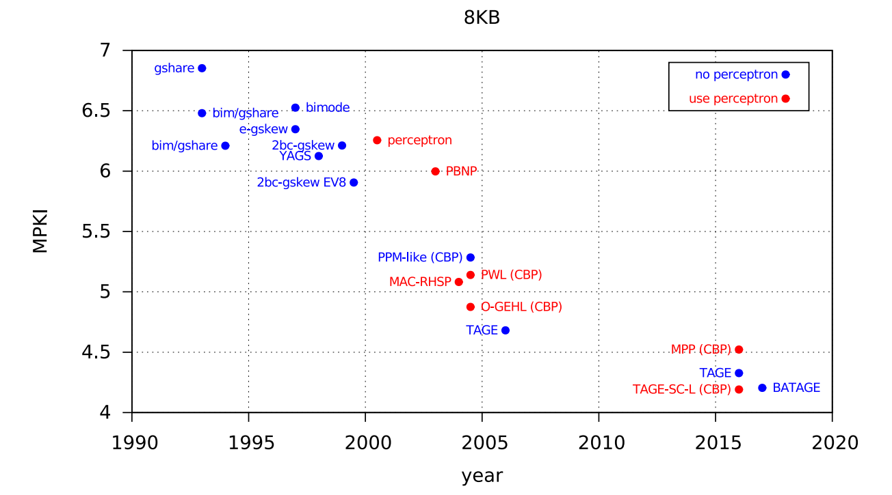
現代の分岐予測器の性能（8KB 使用の場合） PIERRE MICHAUD, An Alternative TAGE-like Conditional Branch Predictor, TACO 2018 より
Championship Branch Prediction (CBP) 2016 の環境を使って評価
https://www.jilp.org/cbp2016/
基本的には TAGE 系が一番強い
TAGE 自体もいろいろ改良されている
統計的補正，テーブルのインタリーブなどが効果が大きい
今日のポイント：右下の BATAGE が簡単かつ性能がよい

Slide 4
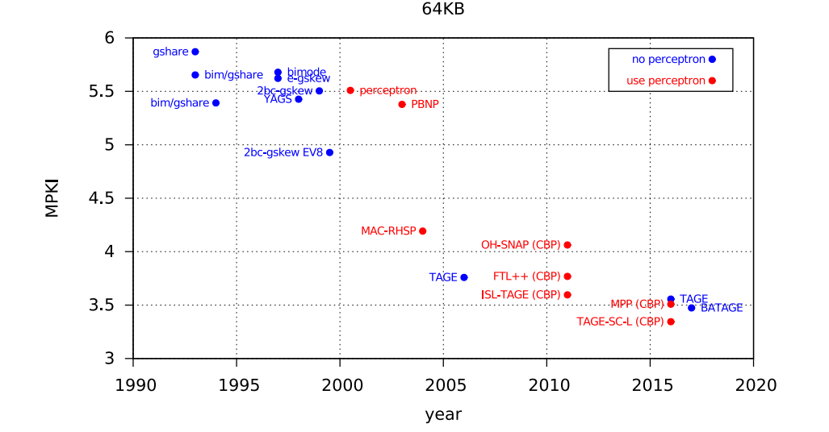
現代の分岐予測器の性能（64 KB 使用の場合） PIERRE MICHAUD, An Alternative TAGE-like Conditional Branch Predictor, TACO 2018 より
8KB → 64KB で MPKI が 1 減るぐらい

Slide 5
分岐予測
方向分岐予測器
分岐履歴を使った予測器の基本と問題
パーセプトロン予測器
ハッシュ・パーセプトロン予測器
TAGE 予測器
BATAGE 予測器
TAGE の実装
間接分岐予測器
複数命令同時フェッチ時の予測の実装方法

Slide 6
履歴を用いた予測器の基本
基本的なアイデア：分岐方向の履歴をビット列で表す
履歴のビット列をインデクスとしてテーブルにアクセス
テーブルのエントリは飽和型カウンタ
成立時にインクリメント，不成立時にデクリメント
直前の履歴でテーブルをひく
直前に同じパターンがくると，同じエントリにアクセスする
二進数で 0011 = 表の3番目のエントリ
履歴 成立：１ 不成立:０
１０００１１０１００１１１００0１１
0 or 1 ?
０
10
１
11
値が小さいので
不成立と予測
同じパターン
2
…
3
00
4
…

Slide 7
履歴を用いた予測器
履歴の保持方法/作り方の違いで，いろいろな方法がある
ローカル履歴予測器
PC ごとに履歴を保持
グローバル履歴予測器
PC を区別せず履歴を保持
基本的にこちらが使われる事が多い
ローカル履歴で予測可能なものを内包できる
以降の話はこちらを前提

Slide 8
履歴長と予測精度
一般に，グローバル履歴長を長くするほど精度はあがる
より遠い分岐の相関が拾えるようになる
履歴長が1000以上のところに相関がある場合もある
関数呼び出しやループをまたいだところにある分岐間の相関など
if (a > 0) {...}
b++;
c--;
// 1つ前の分岐と相関
// （毎回方向が逆）
if (a <= 0) {...}
if (a > 0) {...}
// 関数内で分岐を
// 999 命令実行
function();
// 1000 個前と相関
if (a <= 0) {...}
if (a > 0) {...}
for (i...N) {
if (...) {...}
}
// N 個前と相関
if (a <= 0) {...}

Slide 9
履歴長と予測精度
実際にはハードウェア（特にテーブルの大きさ）の制約がある
短時間にアクセス可能な大きさに限られる
最大数KBから数十KB程度？
履歴長に対し，２の累乗のオーダーでエントリ数が増加
インデクスの最大値 = 2^履歴長 – 1
ハッシュ関数で折りたためばインデクス最大値は一定内におさまるが，出現パターン数が増えることには違いがない

Slide 10
パーセプトロン予測器
パーセプトロンを使う分岐予測器は２タイプある：
狭義のパーセプトロン予測器
グローバル履歴のビット列を単層パーセプトロンにかける
ハッシュ・パーセプトロン 予測器
異なる履歴長を使って複数のテーブルから重みを読み出す
読み出した重み自体を加算
備考：
塩谷が学生の頃は半分ネタだと思われていたが，今は実用化済み
（正直，塩谷はパーセプトロン一般の事をそんなにわかっていない

Slide 11
狭義のパーセプトロン予測器
最初に提案されたパーセプトロン予測器 （以降の数ページでは，これを説明） Jimenez, Daniel A et al., Dynamic branch prediction with perceptrons, HPCA 2001
Path-Based 予測器 Jimenez, Daniel A et al., Fast Path-Based Neural Branch Prediction, MICRO 2003
Piecewise Linear 予測器 Jimenez, Daniel A et al., Piecewise Linear Branch Prediction, ISCA 2005

Slide 12
パーセプトロン予測器
モチベーション：
グローバル履歴のうち，本当に相関があるのは一部のビットのみ
ある特定の if 文同士で相関がある場合，間の履歴は無駄
パーセプトロン予測器：
単層パーセプトロンを使って予測
高速に予測を行う必要があるため，ややこしいことは無理
１層限定で，重みは８ビット固定小数点とか

Slide 13
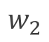
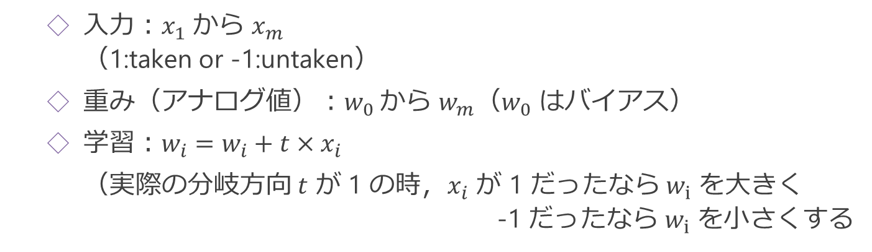

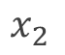
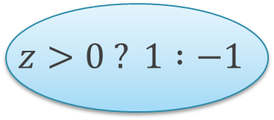
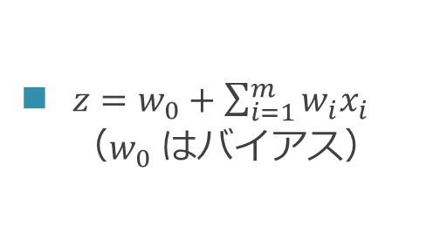
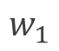
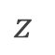
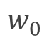

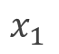
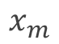
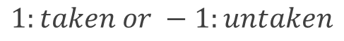
単層パーセプトロン （通常は 0,1 が入力だが，分岐予測では-1,1に
$$1$$
$$x_{1}$$
$$x_{2}$$
…
$$x_{m}$$
$$w_{0}$$
$$w_{1}$$
$$w_{2}$$
$$w_{m}$$
Σ
$z=w_{0}+\sum_{i=1}^{m}{w_{i}x_{i}}$ $（w_{0}$ はバイアス）
$$z$$
$$z>0 ? 1 :−1$$
$$1:taken or −1:untaken$$
入力：$x_{1}$ から $x_{m}$ （1:taken or -1:untaken）
重み（アナログ値）：$w_{0}$ から $w_{m}$（$w_{0}$ はバイアス）
学習：$w_{i}=w_{i}+t×x_{i}$
（実際の分岐方向 $t$ が 1 の時，$x_{i}$ が 1 だったなら $w_{i}$ を大きく -1 だったなら $w_{i}$ を小さくする

Slide 14

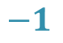
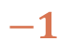
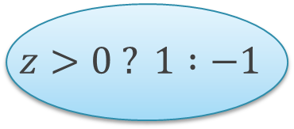


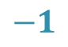






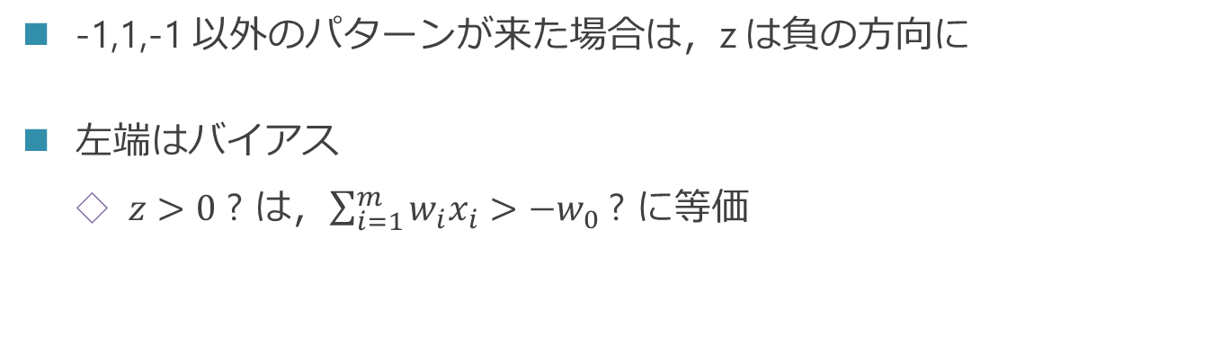
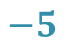
「-1,1,-1 なら 1 」を学習させた場合
$$1$$
$$−1$$
$$1$$
$$−1$$
$$1$$
$$1$$
$$1$$
$$−1$$
-8
-3
3
-3
-8
-3
3
-3
Σ
Σ
$$1$$
$$−5$$
$$z>0 ? 1 :−1$$
$$z>0 ? 1 :−1$$
$$1$$
$$−1$$
-1,1,-1 以外のパターンが来た場合は，z は負の方向に
左端はバイアス
$z>0$ ? は，$\sum_{i=1}^{m}{w_{i}x_{i}}>−w_{0}$ ? に等価

Slide 15

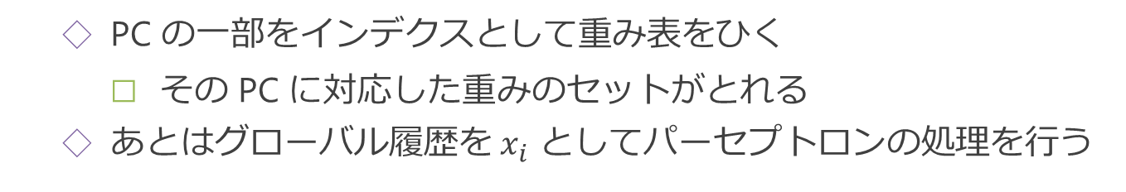

最初に提案されたパーセプトロン予測器
PC
重みの表
0
1
...
...
$w_{0}$, $w_{1}$, … $w_{m}$
...
$1$, $x_{1}$, … $x_{m}$
Σ
PC の一部をインデクスとして重み表をひく
その PC に対応した重みのセットがとれる
あとはグローバル履歴を $x_{i}$ としてパーセプトロンの処理を行う

Slide 16
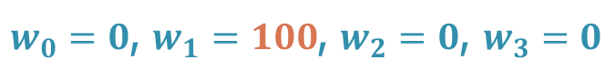
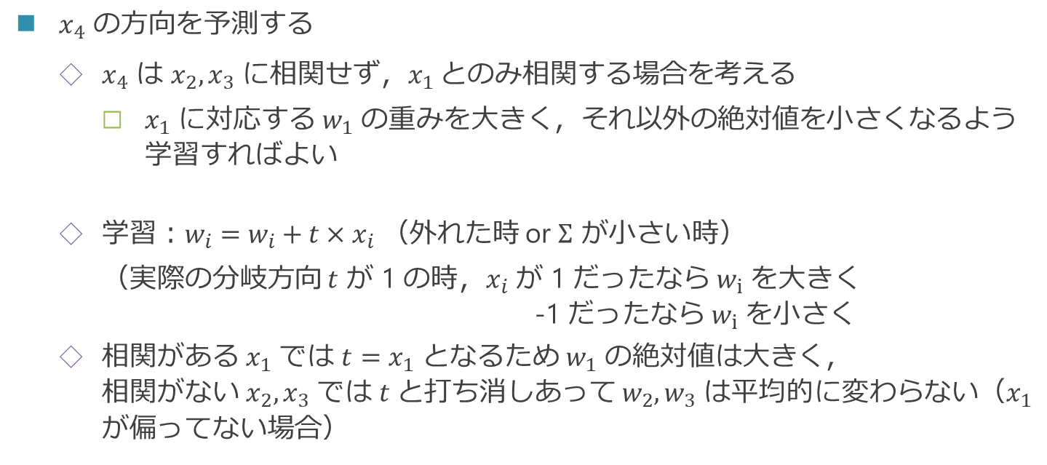
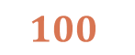
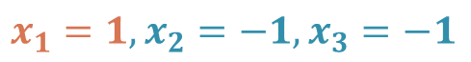
実際の学習の様子
学習済みの重み
$w_{0}=0$, $w_{1}=100$, $w_{2}=0\text{, }w_{3}=0$
分岐履歴
$$x_{1}=1, x_{2}=−1, x_{3}=−1$$
Σ
$$100$$
$x_{4}$ の方向を予測する
$x_{4}$ は $x_{2},x_{3}$ に相関せず，$x_{1}$ とのみ相関する場合を考える
$x_{1}$ に対応する $w_{1}$ の重みを大きく，それ以外の絶対値を小さくなるよう学習すればよい
学習：$w_{i}=w_{i}+t×x_{i}$ （外れた時 or $Σ$ が小さい時）
（実際の分岐方向 $t$ が 1 の時，$x_{i}$ が 1 だったなら $w_{i}$ を大きく -1 だったなら $w_{i}$ を小さく
相関がある $x_{1}$ では $t=x_{1}$ となるため $w_{1}$ の絶対値は大きく， 相関がない $x_{2},x_{3}$ では $t$と打ち消しあって $w_{2},w_{3}$ は平均的に変わらない（$x_{1}$ が偏ってない場合）

Slide 17
最初のパーセプトロン予測器の発展形
Path-Based 予測器
Jimenez, Daniel A et al., Fast Path-Based Neural Branch Prediction, MICRO 2003
Piecewise Linear 予測器
Jimenez, Daniel A et al., Piecewise Linear Branch Prediction, ISCA 2005

Slide 18
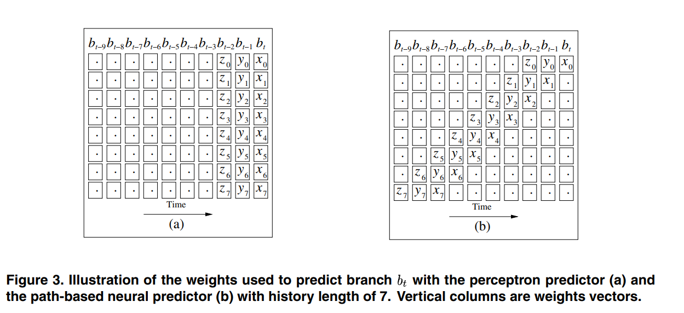
Path-Based 予測器
重みと履歴の内積をパイプライン化
一度に内積を計算しなくてよくなる
動作：
既存：あるサイクルに重みと履歴の内積を一気に取る
提案：各サイクルに実行された分岐結果に対応するものを計算

Slide 19
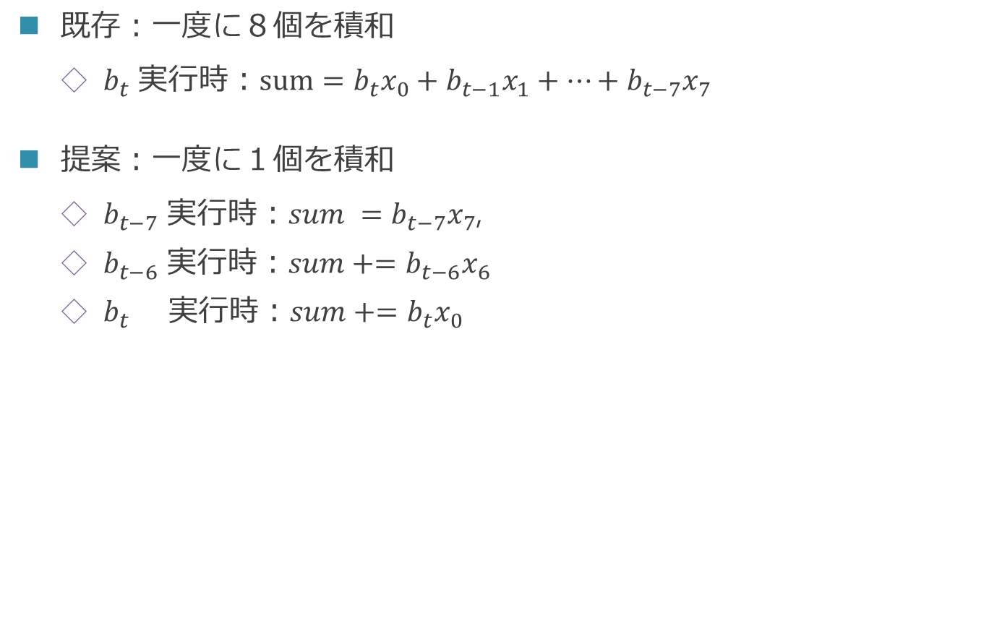
Path-Based 予測器
既存：一度に８個を積和
$b_{t}$ 実行時：$sum=b_{t}x_{0}+b_{t−1}x_{1}+…+b_{t−7}x_{7}$
提案：一度に１個を積和
$b_{t−7}$ 実行時：$sum =b_{t−7}x_{7}$,
$b_{t−6}$ 実行時：$sum+=b_{t−6}x_{6}$
$b_{t}$ 実行時：$sum+=b_{t}x_{0}$

Slide 20
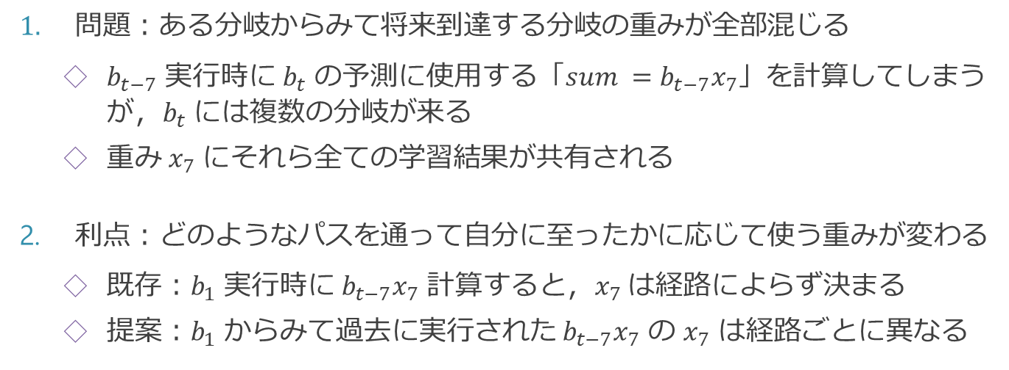
最初のパーセプトロン予測器と Path-Based 予測器の違い
問題：ある分岐からみて将来到達する分岐の重みが全部混じる
$b_{t−7}$ 実行時に $b_{t}$ の予測に使用する$「sum =b_{t−7}x_{7}$」を計算してしまうが，$b_{t}$ には複数の分岐が来る
重み$x_{7}$ にそれら全ての学習結果が共有される
利点：どのようなパスを通って自分に至ったかに応じて使う重みが変わる
既存：$b_{1}$ 実行時に $b_{t−7}x_{7}$ 計算すると，$x_{7}$ は経路によらず決まる
提案：$b_{1}$ からみて過去に実行された $b_{t−7}x_{7}$ の $x_{7}$ は経路ごとに異なる

Slide 21
Piecewise Linear 予測器
Path based 予測器 の特徴
問題：ある分岐からみて将来到達する分岐の重みが全部混じる
利点：どのようなパスを通って自分に至ったかに応じて使う重みが変わる
Piecewise Linear 予測器
重みが混じらないようにきちんと切り替えて上記問題を解決

Slide 22
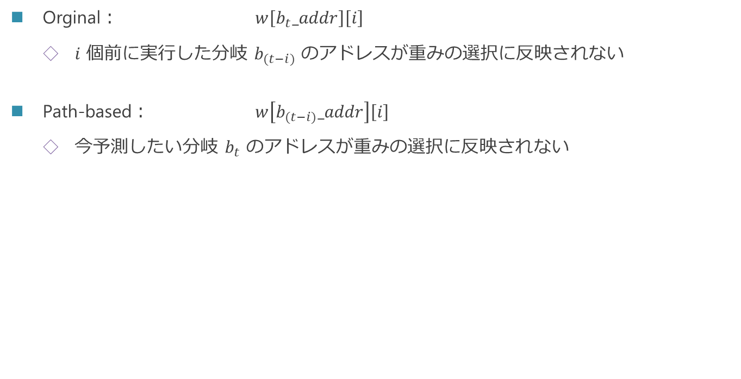

$b_{t}$ の予測に使用する重みテーブルの違い
Orginal： $w\left[b_{t}_addr\right]\left[i\right]$
$i$ 個前に実行した分岐 $b_{(t−i)}$ のアドレスが重みの選択に反映されない
Path-based： $w\left[b_{(t−i)}_addr\right]\left[i\right]$
今予測したい分岐 $b_{t}$ のアドレスが重みの選択に反映されない

Slide 23
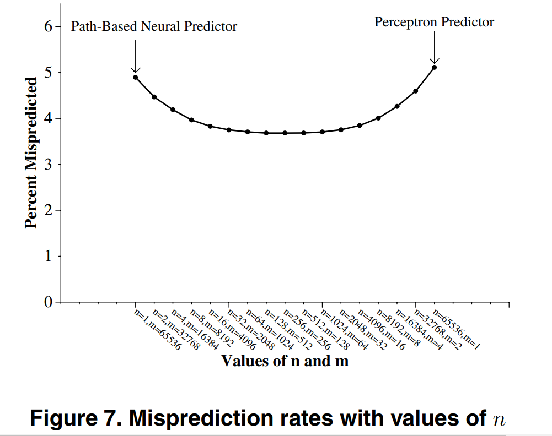
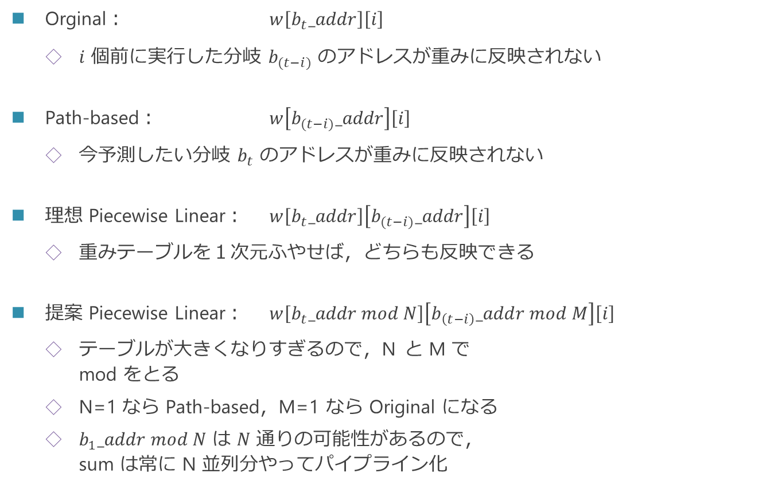
使用する重みテーブルの違い
Orginal： $w\left[b_{t}_addr\right]\left[i\right]$
$i$ 個前に実行した分岐 $b_{(t−i)}$ のアドレスが重みに反映されない
Path-based： $w\left[b_{(t−i)}_addr\right]\left[i\right]$
今予測したい分岐 $b_{t}$ のアドレスが重みに反映されない
理想 Piecewise Linear： $w\left[b_{t}_addr\right]\left[b_{(t−i)}_addr\right]\left[i\right]$
重みテーブルを１次元ふやせば，どちらも反映できる
提案 Piecewise Linear： $w\left[b_{t}_addr mod N\right]\left[b_{\left(t−i\right)}_addr mod M\right]\left[i\right]$
テーブルが大きくなりすぎるので，N と M で mod をとる
N=1 なら Path-based，M=1 なら Original になる
$b_{1}_addr mod N$ は $N$ 通りの可能性があるので， sum は常に N 並列分やってパイプライン化

Slide 24
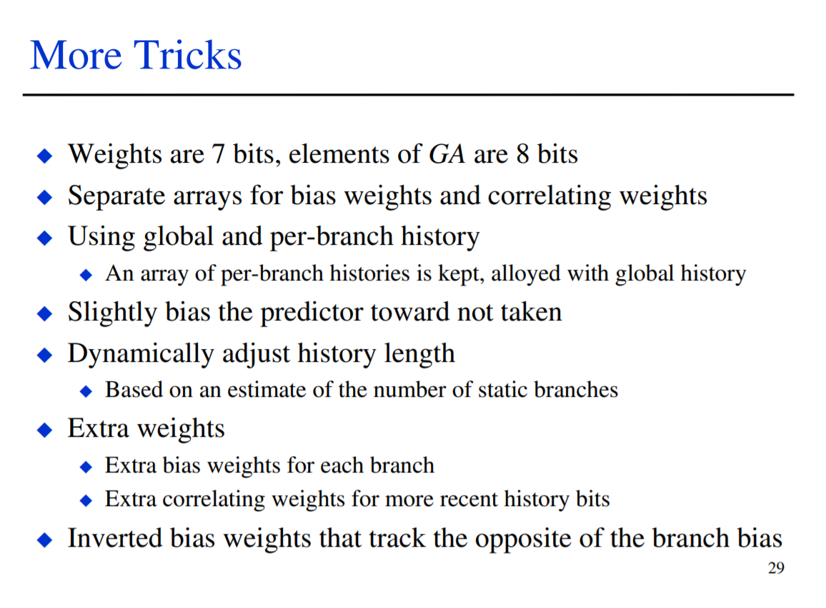
Piecewise Linear の性能
冒頭のグラフではそこそこ性能が高い
PWL (CBP 版) 8KB： MPKI 5.2 程度
TAGE-SC-L 8KB： MPKI 4.2 程度
ただし，小細工もりもり+相当チューニングされている
Jimenez, Daniel A, Idealized Piecewise Linear Branch Prediction, CBP, 2004

Slide 25
分岐予測
方向分岐予測器
分岐履歴を使った予測器の基本と問題
パーセプトロン予測器
ハッシュ・パーセプトロン予測器
TAGE 予測器
BATAGE 予測器
TAGE の実装
間接分岐予測器
複数命令同時フェッチ時の予測の実装方法

Slide 26
ここまでのパーセプトロン予測器は履歴長が固定
長い履歴を捉えようとすると履歴長に比例した記憶容量が必要
下の図の場合，重み行列の行数が増える
履歴長は数十程度が限界
しかし，ほとんどの分岐はごく短い履歴長で十分当てられる
静的分岐予測でも７～８割は当たる

Slide 27
複数履歴長の利用
相関する履歴長ごとに異なるテーブルを利用
ハッシュ・パーセプトロン予測器
TAGE 予測器
履歴長が長い（数百から1000程度）分岐の予測を可能に

Slide 28
ハッシュ・パーセプトロン予測器
ハッシュ・パーセプトロン
異なる履歴長を持つ複数のテーブルから重みを読み出し加算
（どの論文が最初の提案なのかが，あまりわからない
O-GEHL：
以下の論文で ハッシュ・パーセプトロン 自体の基本構成が良く説明されている A. Seznec. Analysis of the O-GEHL branch predictor, ISCA 2005
基本的なハッシュ・パーセプトロンにテーブル構成の動的調整や学習閾値の動的調整をつけたもの = O-GEHL･･･ だと思う
実装例
https://github.com/ChampSim/ChampSim/blob/master/branch/hashed_perceptron.bpred
Data Prefetch Championship 用シミュレータへの実装だが非常にシンプルでわかりやすい

Slide 29
ハッシュ・パーセプトロン
HL=0
HL=4
HL=8
HL=16
Σ
履歴長（HL: history length）が異なるテーブルを複数用意
履歴 と PC の組み合わせでテーブルを引く
中身は 重み（符号付き 4 ビットなど）にする
HL=8 のテーブルの場合の例：
８ビットの履歴と PC を XOR し，それをインデックスにしてアクセス
グローバル分岐予測器と同様
符号付き４ビットの重みが取れる

Slide 30
ハッシュ・パーセプトロン
HL=0
HL=4
HL=8
HL=16
Σ
全出力を加算してパーセプトロンの処理（ゼロより大きければ taken）
通常のパーセプトロン予測器と違い，各テーブルから出てきた重みはそのまま加算される
（重みに何らかの関数を適用するチューニングもある）
履歴と重みの内積はとらない
履歴と PC から作ったハッシュ値をワンホットに展開して入力し，テーブルの全エントリで単層パーセプトロン処理を行っていると考えることもできる

Slide 31
ハッシュ・パーセプトロンの効果
g-share やオリジナル・パーセプトロン予測器の問題
長い履歴を捉えようとすると履歴長に比例した記憶容量が必要
長い履歴を憶えようとすると，短い履歴で済む場合も大きな記憶容量が必要
ハッシュ・パーセプトロンの効果：
長い履歴をきちんと憶えつつ，履歴が短い大半の場合は少ないエントリ数で記憶できる
相関がある履歴長のテーブルの重みの絶対値が増えるように学習される
相関がない履歴長のテーブルは平均的には変化しない （ランダムに汚される）

Slide 32
ハッシュ・パーセプトロンの効果の例
たとえば 101 と 11111 の２パターンがあった場合 （左から右に taken:1, untaken:0）
固定長グローバル履歴予測 (HL=5)
５カ所を更新：00101, 01101, 10101, 11101, 11111
ハッシュ・パーセプトロン (HL=3,5) ：
101：主に１カ所を更新
HL=3のテーブルでは，101 の重みを大きく
HL=5のテーブルでは，00101, 01101, 10101, 11101 に 散らされるので薄く汚す（平均的には変化しない）
11111：主に１ or 2 カ所を更新
HL=3のテーブルでは，111 の重みを大きく？
HL=5のテーブルでは，11111 の重みを大きく

Slide 33
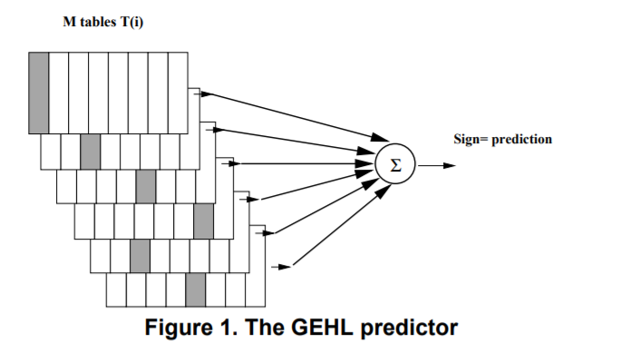
O-GEHL 予測器 A. Seznec. Analysis of the O-GEHL branch predictor, ISCA 2005
GEHL：GEometric History Length
幾何級数的に変化させた HL を使用
ハッシュ・パーセプトロンからの改良点
学習の閾値の動的な調整
重みの更新は予測ミス時 or Σ が閾値より低い場合に行われる
この閾値を動的に調整
履歴長の動的な調整
２種類の履歴長の 構成を取れる

Slide 34
ハッシュパーセプトロンの性能
Hash perceptron 8KB: MPKI 5.391（未チューニング）
https://github.com/ChampSim/ChampSim/blob/master/branch/hashed_perceptron.bpred
この簡単な実装で小細工もりもり+チューンされた Piecewise Linear (PWL) にも迫る
ここから重みを 8 bit → 4bit にするだけで大分よくなるはず
O-GEHL はもう一回りよい

Slide 35
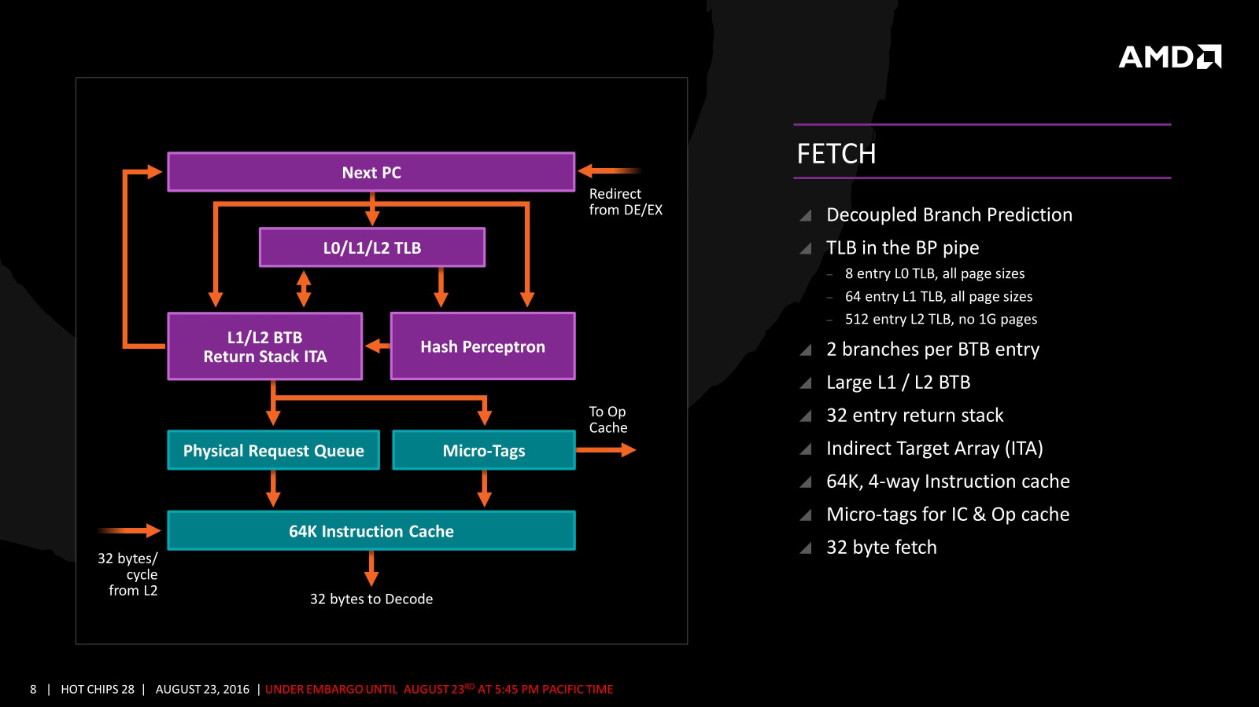
AMD Zen ではハッシュ・パーセプトロンを使っている
HotChips 2016 の発表より

Slide 36
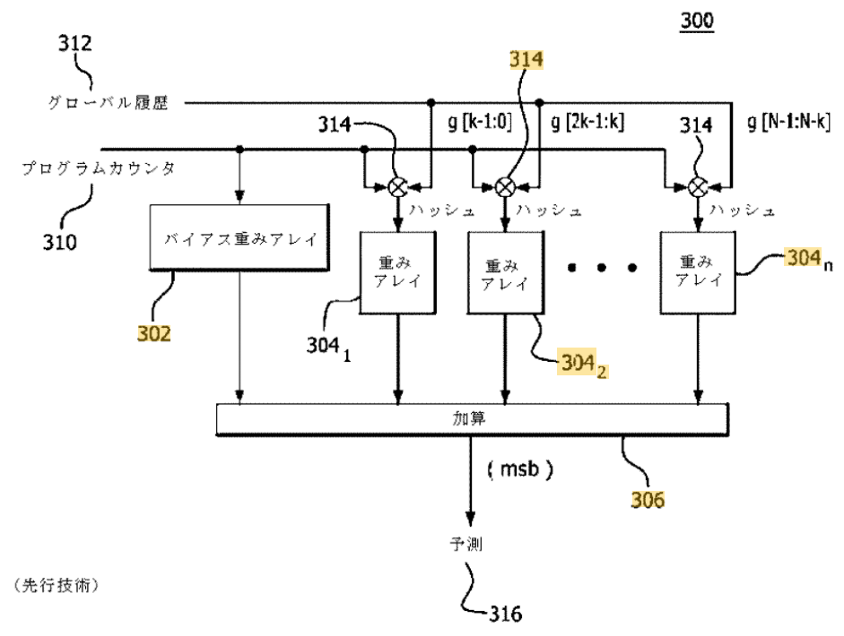
AMD の特許の実施例より
JP6523274B2： 分岐予測ユニット及びレベル１命令キャッシュにおける帯域幅の増加
https://patents.google.com/patent/JP6523274B2/ja
この特許自体は，フロントエンドの BTB アクセスに関するもの
実施例では複数のハッシュ・パーセプトロンを使っている
高速な LV1 予測器と，低速な LV2 がある想定

Slide 37
分岐予測
方向分岐予測器
分岐履歴を使った予測器の基本と問題
パーセプトロン予測器
ハッシュ・パーセプトロン予測器
TAGE 予測器
BATAGE 予測器
TAGE の実装
間接分岐予測器
複数命令同時フェッチ時の予測の実装方法

Slide 38
TAGE 予測器
ひとくちに TAGE と言っても色々ある
以降の内容
TAGE 予測器の基本
TAGE 予測器の改良
バンク・インタリービング
統計的補正
メタ予測

Slide 39
TAGE 予測器
TAGE 予測器
現在最も予測精度が高いと言われている予測器
A. Seznec and P. Michaud. A case for (partially)-tagged geometric history length predictors, Journal of Instruction Level Parallelism (http://www.jilp.org/vol8), 2006
実機への搭載
AMD Zen2 に搭載
Intel Haswell は TAGE (8KB)+ITTAGE(13KB) に近い精度を達成しており，搭載されているのではと言われている
E. Rohou et al, Branch prediction and the performance of interpreters — Don't trust folklore, CGO 2015
構造
異なる履歴長を持つ複数のテーブルからなる
各テーブルはタグを持っており，ヒット・ミスが判定可能

Slide 40
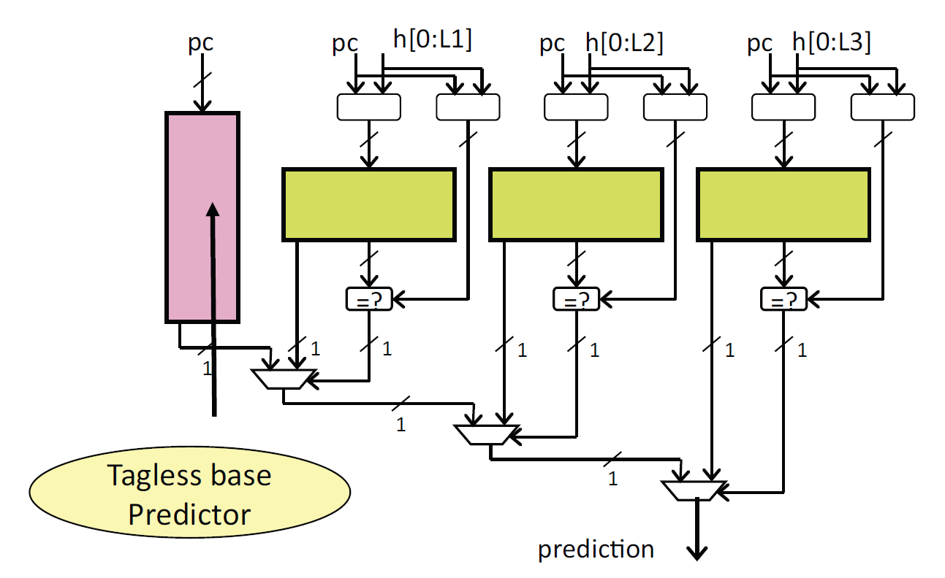
TAGE 予測器
トーナメント式の構造：
左端： 単純な２ビット・カウンタ
それ以外：
グローバル履歴+PC でアクセスしヒット/ミス判定を行う
ヒットした場合，そのテーブルの n ビット・カウンタの内容で予測

Slide 41
TAGE 予測器
パターン長が長いテーブルの結果を優先して使う
右側でヒットするほど，その結果を優先する
右に行くほど指数的に履歴長が長くなっている
ヒット/ミスの判定ができるため，トーナメント状に優先度が 決定できる
通常のグローバル履歴予測器やパーセプトロンではできない

Slide 42
TAGE 予測器の利点
利点１：パターン長ごとに，最適なテーブルに学習できる
たとえば 101 と 11111 の２パターンがあった場合
固定長(5) ：00101, 01101, 10101, 11101, 11111
TAGE(3+5) ：101, 11111
利点２：履歴長が短い場合の学習が早い
相関がある履歴長が短い場合に，早く学習が終わる
たとえば静的に方向が決まっている分岐は，2ビット・カウンタが暖まればそれで予測可能
このあたりの利点はおそらくハッシュ・パーセプトロンにも当てはまる

Slide 43
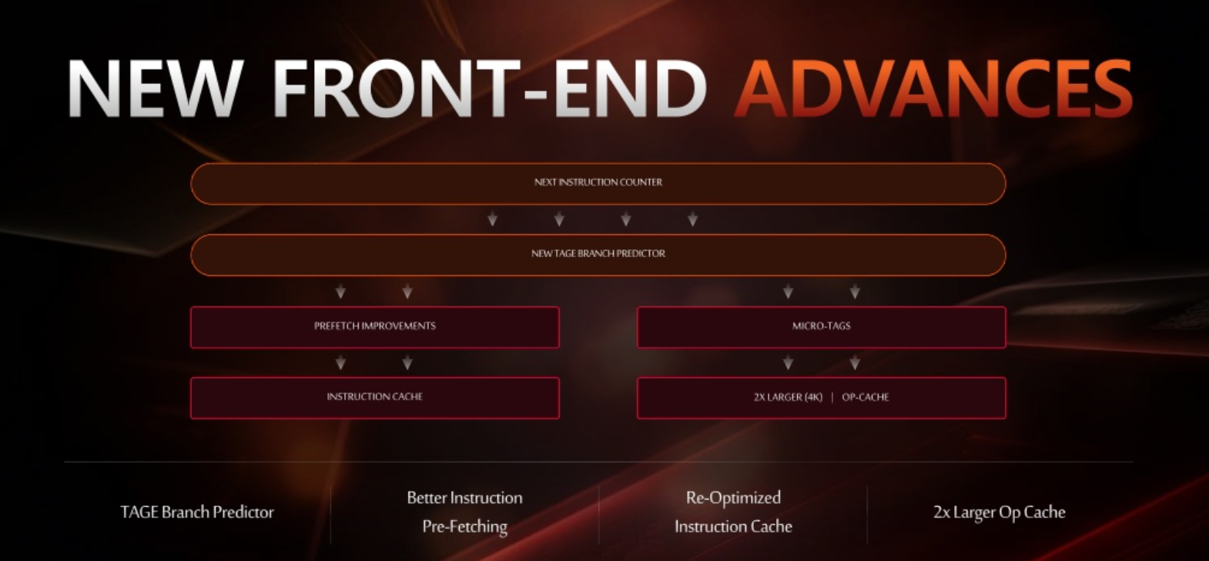
AMD Zen2 (Ryzen 9)
方向に分岐予測器に TAGE を導入
実際は TAGE （低速高精度）とパーセプトロン（高速低精度）のハイブリッドらしい
とりあえずパーセプトロンが言った方向でフェッチしておいて， 遅れて TAGE が言った方向が違ったらそっちでやり直す

Slide 44
TAGE の発展
ここまでで説明した TAGE は基本形
最新のものは１世代分ぐらい改良されている
TAGE-SC-L (Statistical Corrector + Loop Predictor)
バンク・インターリーブ，統計的補正，メタ予測器，ハッシュ関数の作り方･･･

Slide 45
バンク・インターリーブ
履歴長の異なる各テーブルのサイズをどうするか？
短い履歴の方に多くの容量を割り当てる？
解決法：バンク・インターリーブ：
マルチバンク化されたテーブルを全履歴長で共有する

Slide 46
バンク・インターリーブ
最短の履歴長の 履歴+PC でパーミュテーション
履歴+PC のハッシュ値でそのままマルチバンク化すると，バンク衝突がおきる
パーミュテーションにすれば衝突は発生しない
クロスバスイッチ等で実装
最短の履歴長の履歴で決定すれば，バンクの行き先は常に一定
PC+h[0:L1]
PC+h[0:L2]
PC+h[0:L3]
BANK 0
BANK 1
BANK 2

Slide 47
バンク・インターリーブ
論文にはほとんど書かれていない
しかし，比較的新しい TAGE の実装には入っている
詳細は CBP に投稿されている実装等を見る必要がある
かなり効果が高い
TAGE (2005) と TAGE (2015) の差は，これの寄与が大きい
パーセプトロン系との主な性能差になっているとも言える
コンフリクトの可能性があがるため，タグの幅を少し増やしておく必要がある

Slide 48
Statistical Corrector
TAGE-SC-L の SC (statistical corrector)
A. Seznec, A New Case for the TAGE Branch Predictor，MICRO 2011
A. Seznec, TAGE-SC-L Branch Predictors Again, CBP-5 2016
履歴には相関しないが，統計的に方向が偏ってる分岐がある
全く予測はできないが，７割ぐらいは taken など
精度が満たされたら脱出するループでニュートン法を実装
テーブルをただ荒らすだけになってしまう
そう言った分岐を検出して，補正する
補正器はある種のパーセプトロン（GEHL）予測器で構成
論文を読んでもほとんどわからないので，実装をみるしかない

Slide 49
メタ予測器
TAGE は基本的には最長マッチ･･･
のはずだが，実際には最長(pred)と二番目(altpred)から選ぶ
これを選択するのが meta predictor
最長履歴のエントリが確保されたばかりでカウンタが暖まっていない場合に，最長よりも二番目を選ぶ
最長履歴のカウンタの状態から判定

Slide 50
分岐予測
方向分岐予測器
分岐履歴を使った予測器の基本と問題
パーセプトロン予測器
ハッシュ・パーセプトロン予測器
TAGE 予測器
BATAGE 予測器
TAGE の実装
間接分岐予測器
複数命令同時フェッチ時の予測の実装方法

Slide 51
BATAGE （Bayesian TAGE）
Pierre Michaud, An Alternative TAGE-like Conditional Branch Predictor, TACO 2018
TAGE 自体の説明や問題点，分岐予測器の歴史などまでよくまとまっている（論文誌の論文）
https://files.inria.fr/pacap/michaud/BATAGE_simulator-1.zip
TAGE-SC-L とおよそ同等の性能だが，構造が簡単
メタ予測器や統計補正を不要に

Slide 52
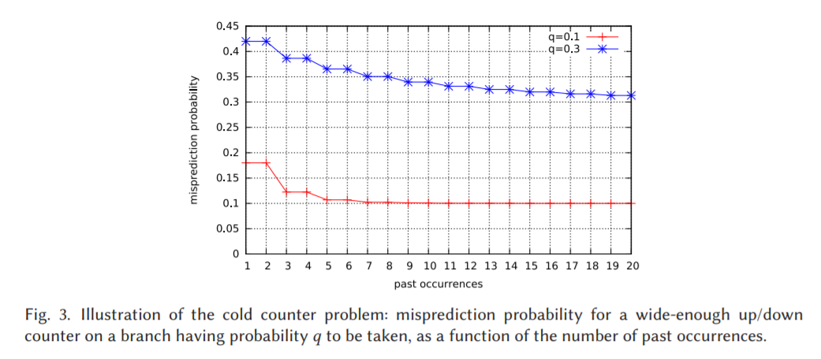
TAGE の問題：Cold counter problem
Cold counter problem
暖まっていないカウンタが精度を下げてしまう問題
統計的な偏りがあると，カウンタが振動してなかなか暖まらない
カウンタの初期値をどうするか？
例：確率 0.1 で taken の場合はすぐ収束するが，0.3 では時間がかかる

Slide 53
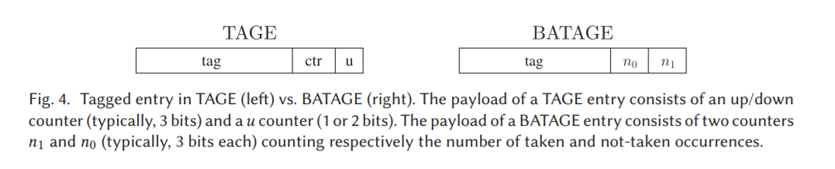
BATAGE のアプローチ
dual counter (n0/n1) の導入
taken/not taken をそれぞれ数える
合計値から暖まり具合がわかる
TAGE の飽和カウンタでは暖まっているのかどうかわからない
up 10/down 8→2 と，up2/down 0→ は見分けが付かない

Slide 54
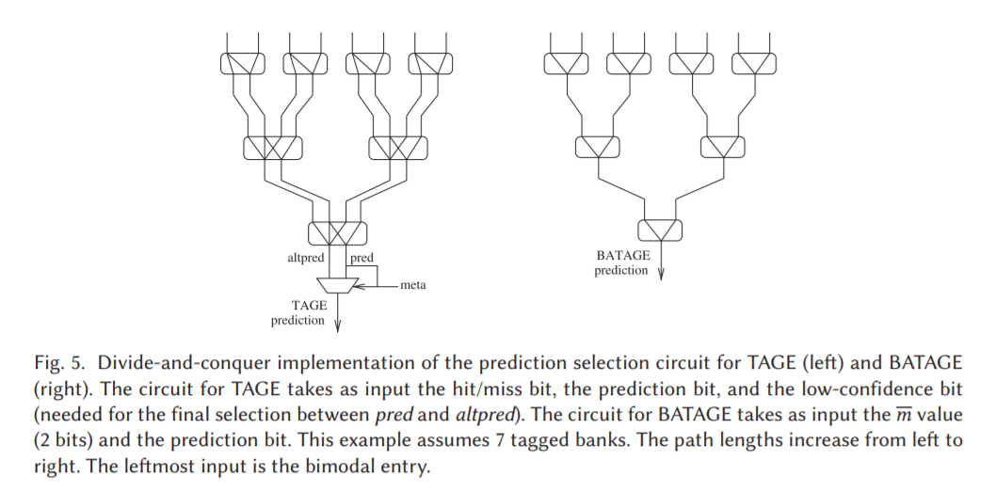
Dual counter により統計補正や altpred が不要に
暖まり具合が dual counter の合計値から判断できる
暖まっていない場合は，より暖まっている短い履歴を使う

Slide 55
置き換え
TAGE：u bit とグローバルカウンタで制御
自身が正解 + altpred がミスの場合に u bit をセットしてロック
そのエントリを守る
ミスが全体に増えてきたら u を全体に解除
BATAGE：確信度が低い場合に行う
dual counter を decay させていく
アクセスが来ないと下がってくる

Slide 56
Controlled allocation throttling (CAT)
予測困難な分岐では置き換え確率を 1 より下げると精度が上がることが分かっている
下手にやると，大きく精度が下がる場合がある
置き換え確率を全体の暖まり具合（確信度）から算出
CAT を導入しないと，良くチューンされた TAGE に負けるらしい

Slide 57
分岐予測
方向分岐予測器
分岐履歴を使った予測器の基本と問題
パーセプトロン予測器
ハッシュ・パーセプトロン予測器
TAGE 予測器
BATAGE 予測器
TAGE の実装
間接分岐予測器
複数命令同時フェッチ時の予測の実装方法

Slide 58
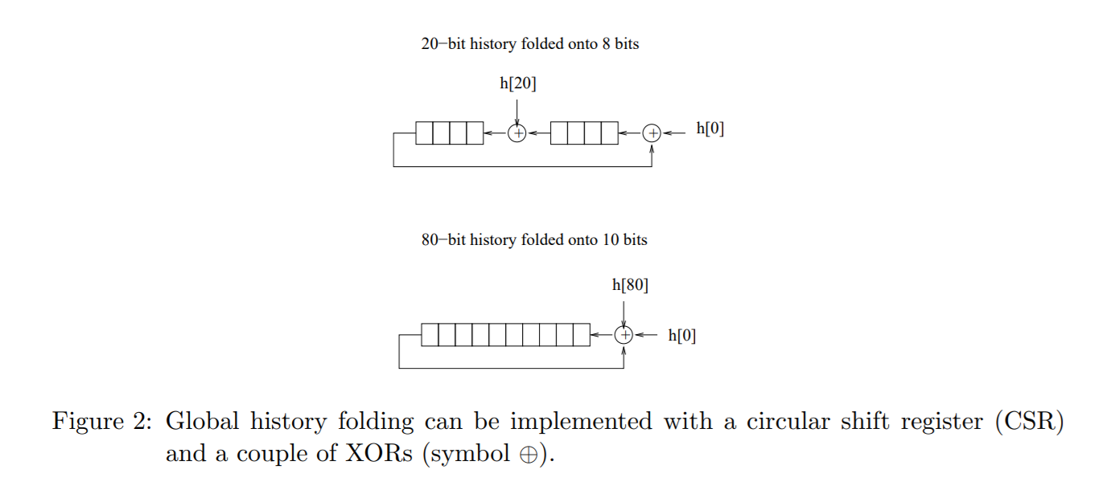
TAGE の実装：履歴の折りたたみ
長い履歴からハッシュ値をどう高速に作るか
リングバッファと XOR を使って折りたたむ（folding）
当たり前のこととして，この論文の後は明に説明されていない
P. Michaud., A PPM-like ,Tag-Based Branch Predictor, Journal of ILP, Vol. 7, 2005.

Slide 59
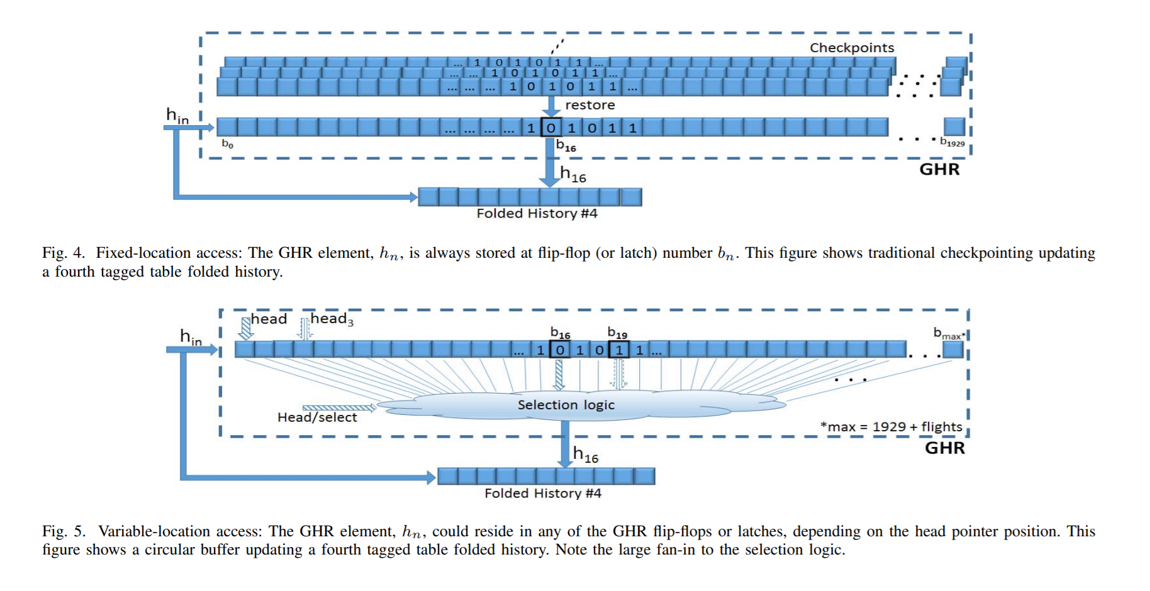
TAGE の実装：予測ミスからの回復をどうするか
リングバッファとポインタを使用
Global History Register (GHR) をシフトレジスタで作ると大変
マルチバンク化されたリングバッファを使う
履歴長ごとにポインタで参照し，ポインタを回復
folded history はしょうがないので，保存？
履歴長はバンクコンフリクトが起きないように決める
David J. Schlais et al., BADGR: A practical GHR implementation for TAGE branch predictors, ICCD 2016

Slide 60
TAGE 系を実装をする際の注意
本来の性能が出ているかわからない
ハッシュ関数の作り方（PC からのビットの選択方法）等に，論文では明記されていないノウハウが色々ある･･･ らしい
スクラッチから自力で実装した場合，著者の実装の精度まで出そうと思うと大変
CBP-5 の環境にアルゴリズム実装し，公開されている実装との比較や検証を行った方がよい
https://www.jilp.org/cbp2016/

Slide 61
分岐予測
方向分岐予測器
分岐履歴を使った予測器の基本と問題
パーセプトロン予測器
ハッシュ・パーセプトロン予測器
TAGE 予測器
BATAGE 予測器
TAGE の実装
間接分岐予測器
複数命令同時フェッチ時の予測の実装方法

Slide 62
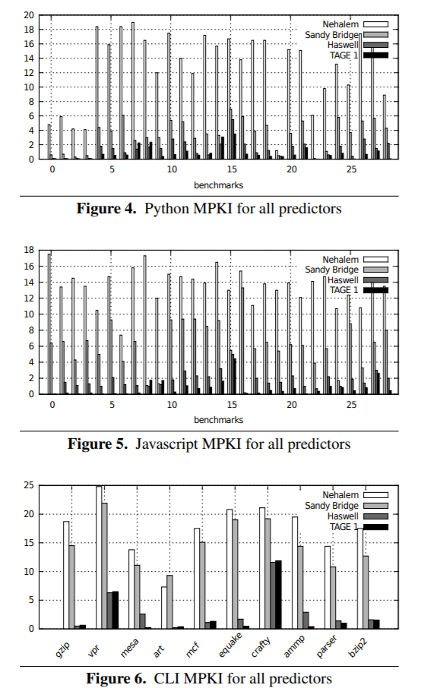
間接分岐予測器
Python のようなインタプリタの性能を大きく改善する
Intel プロセッサ（Nehalem, Sandy Bridge, Haswell）と ITTAGE 等の比較
E. Rohou et al., Branch prediction and the performance of interpreters — Don't trust folklore, CGO 2015
ラストオーサーは A. Seznec
Haswell で相当に改善しているらしい
間接分岐予測器
ITTAGE (Indirect Target TAGE)
BLBP (Bit-level Perceptron Prediction)

Slide 63
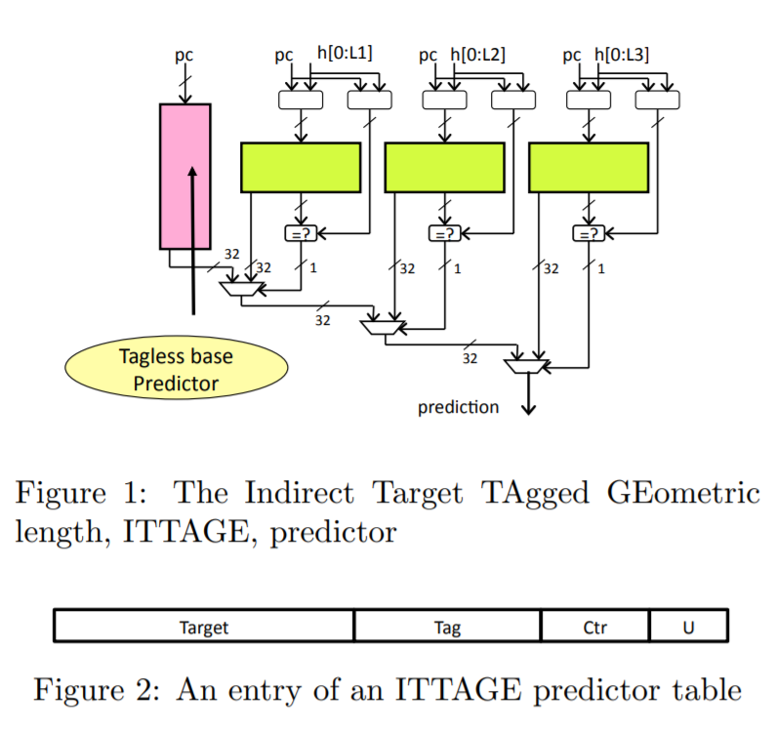
ITTAGE (Indirect Target TAGE)
TAGE のカウンタを間接分岐のターゲットに置き換えたと考えて良い
A. Seznec, A 64-Kbytes ITTAGE indirect branch predictor, JWAC-2: Championship Branch Prediction

Slide 64
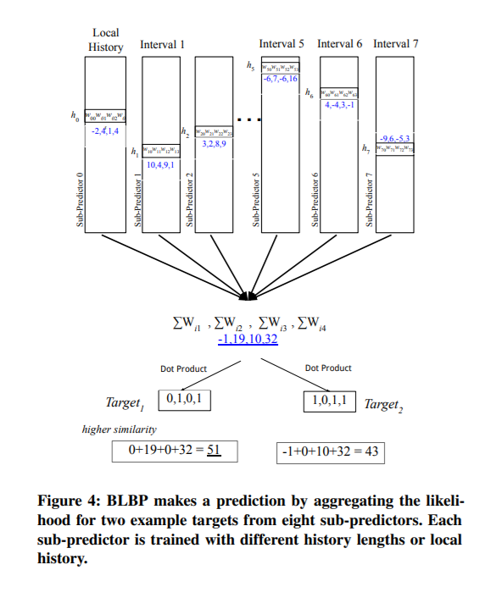
BLBP (Bit-level Perceptron Prediction)
Elba Garza et al., Bit-level Perceptron Prediction for Indirect Branches, ISCA 2019（ラストオーサーは Jimenez, Daniel
基本的なアイデア：
ハッシュ・パーセプトロンと 同様にしてターゲット・アドレス の各ビットを予測
BTB のセットから複数ターゲット アドレスを読みだす
パーセプトロンの予測結果と 最も一致度が高い ターゲット・アドレスを選択
ITTAGE より少しよいぐらい

Slide 65
分岐予測
方向分岐予測器
分岐履歴を使った予測器の基本と問題
パーセプトロン予測器
ハッシュ・パーセプトロン予測器
TAGE 予測器
BATAGE 予測器
TAGE の実装
間接分岐予測器
複数命令同時フェッチ時の予測の実装方法

Slide 66
複数命令フェッチへの対応
複数命令を同時にフェッチする場合の分岐予測の問題
フェッチ・グループ内のどこに分岐があるのかわからない
たとえば，
PC+0, PC+1, PC+2, PC+3 の４つを同時にフェッチ
これのどれが分岐なのか？
方向予測器や BTB はどの PC で引くべきか？

Slide 67
ナイーブな方法と問題
フェッチ・グループの先頭で引く
PC+0 で方向予測器と BTB をアクセス
そのグループ内にある最初の分岐の予測を行うと考える
PC+2 に分岐があるとすると，PC+0 で PC+2 の予測を行う
分岐が連続して存在すると悲惨なことに
グループ内に複数分岐があると対応出来ない
PC+3 に分岐があると対応できない
PC+2 でフェッチを止める必要がある
グローバル履歴がずれる
untaken な分岐は BTB に登録されないので，グローバル履歴にも入らない
ある日 taken になると，履歴がそこからずれる

Slide 68
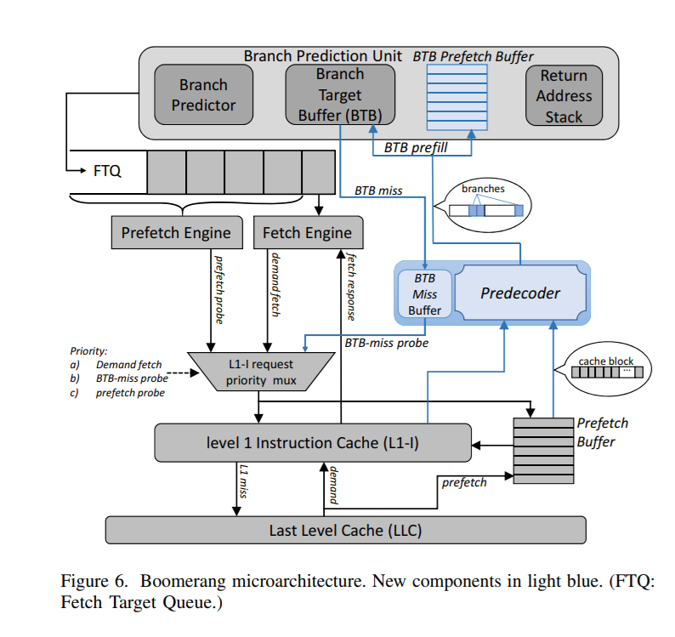
Basic block BTB
Kumar, R, Boomerang: a Metadata-Free Architecture for Control Flow Delivery, HPCA 2017
この論文自体は，分岐予測を run ahead させて i-cache と BTB をプリフェッチするアイデアを提案
Basic block BTB
Basic block 単位で ターゲット・アドレスを入れる
先頭の PC で引くと，最初の 分岐までの距離がわかる
問題：
ずっと untaken の分岐についても エントリを消費してしまう

Slide 69
ARM の実装方法
Yasuo Ishii et al., Re-establishing Fetch-Directed Instruction Prefetching: An Industry Perspective, ISPASS 2021
ARM の石井さんが「アカデミックの連中に本物のフロントエンドを教えてやる」とかいって執筆
本題は，大きな BTB と decoupled frontend (fetch directed prefetching) で単純かつかなり高い性能がでるというもの
複数命令同時フェッチの問題を target history + マルチバンク化により解決

Slide 70
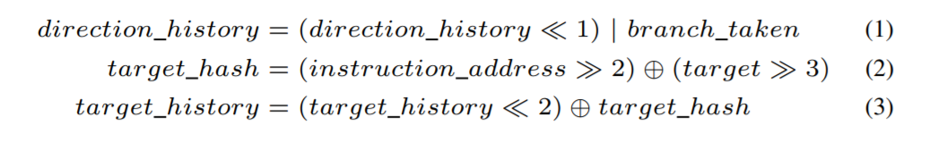
Target history
履歴の取り方の違い
通常の履歴：分岐方向を 1/0 で表現
target history：taken 時の命令のアドレスと target を使う
利点：Untaken の間は history が変化しない
通常の履歴の場合：
PC+1 は，PC+0 が分岐かどうかで履歴が変化する （分岐なら 0 が挿入される）が，予測時にはわからない
Target history の場合：
untaken の間は history は変化しないので，PC+1 は PC+0 と同じヒストリを使える

Slide 71
Target history + 予測器のマルチバンク化
フェッチ・グループ内の複数の分岐を同時に予測する
方向予測器のテーブルのアクセス
target history を PC の上位と XOR
PC+0, PC+1, PC+2 ･･･で下位ビットはかぶらないので，コンフリクトなしにマルチバンク化可能
方向の履歴では，分岐の有無で２番目以降のインデクスが変わるためこれができない
BTB はマルチバンク化+セット位置の計算方法を変える
セットを決める際のインデクスを命令単位ではなく，16B 単位にする
同一セットに同一フェッチ・グループのターゲットが複数入る

Slide 72
Target history を使った実装の備考
TAGE やハッシュ・パーセプトロンにもそのまま使える
GHR の幅が 1 bit から 6 bit 程度（target hash）の幅になる
ヒストリの持つ情報量が増えるので，精度もあがる
BATAGE の実装では使われている
バンクが増えすぎるので，これらをさらにマルチバンク化するのはしんどそう
方向分岐予測のマルチバンク化は，階層予測器の LV2 以降がよい？
LV1 予測器（１サイクルで予測）は，g-share のような簡単なものにし，マルチバンク化
LV2 予測器は BTB のヒットミス判定後に，分岐位置が確定したらその PC で LV2 予測を開始

Slide 73
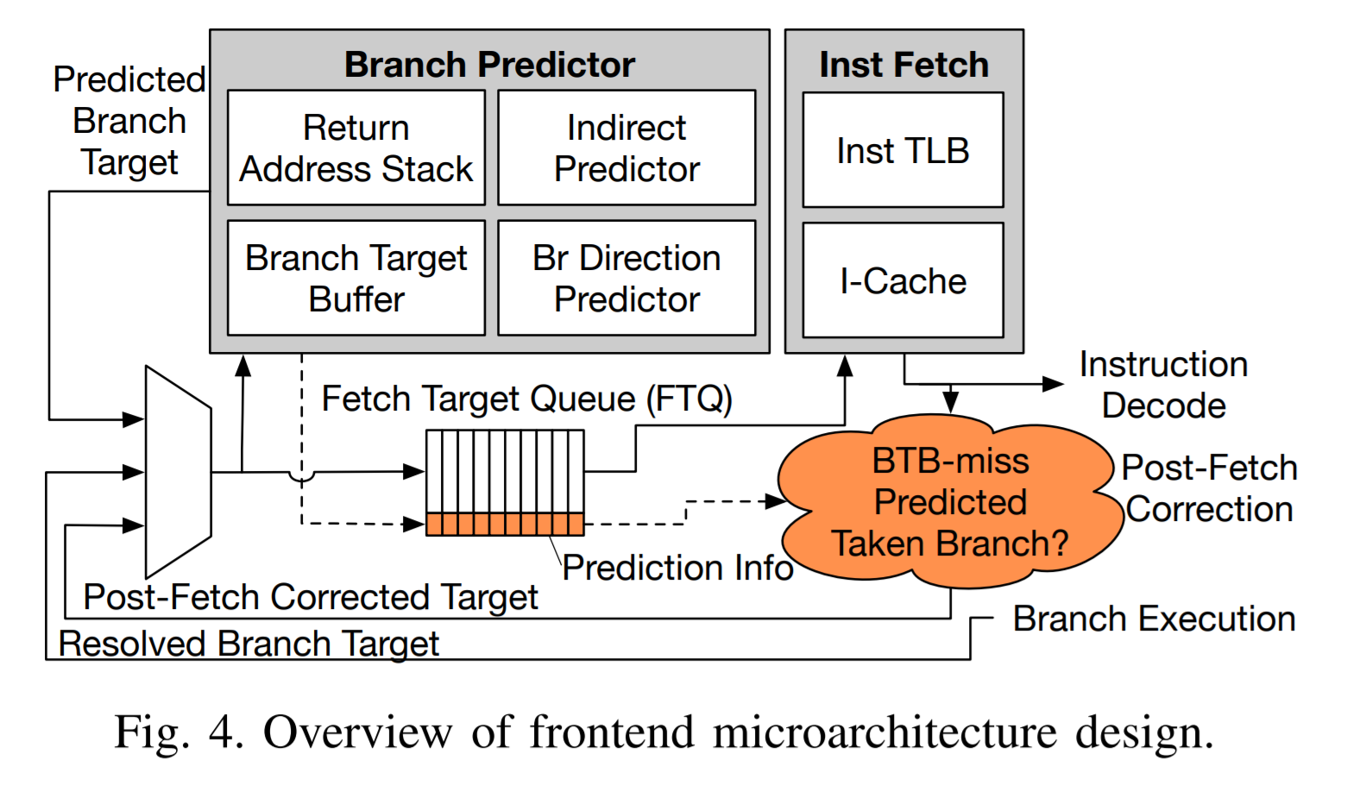
Decoupled front-end
分岐予測器と i-cache は非同期に動く
分岐予測器は i-cache より先行してアドレスを生成
ヒット・ミス確認をしてミスなら L2 にリクエスト
L2 から届くのを待たずに後続の処理を続行
命令の読み出しは in-order にバッファないしはキャッシュから行う

Slide 74
実際の実装例
Andrea Pellegrini et al., The Arm Neoverse N1 Platform: Building Blocks for the Next-Gen Cloudto-Edge Infrastructure SoC, IEEE MICRO 2020
ARM N1 が石井さん（この論文では共著者）の前述の論文の実装になっていることがうかがえる
Adam Collura et al., The IBM z15 High Frequency Mainframe Branch Predictor, ISCA 2020
汎用機むけの分岐予測器の実装
実際の製品の中身について書かれたものとしては，驚異的に詳しい
TAGE やパーセプトロンも実際に使われている模様
Basic block BTB も使っている？
JP6523274B2：https://patents.google.com/patent/JP6523274B2/ja 分岐予測ユニット及びレベル１命令キャッシュにおける帯域幅の増加
AMD の特許．高速に LV1 分岐予測を回すための方法が提案．

Slide 75
分岐予測のまとめ
各種の分岐予測器，間接分岐予測器，フロントエンド構成方法についての研究を紹介
特に以下の論文や実装が参考になる
Champsim の Hash perceptron
BATAGE の論文や実装
石井さんの ISPASSの論文
IBM z15 の分岐予測器の論文
予測器の検証では，CBP-5 環境でテストすると良いと思う

